Slide 1
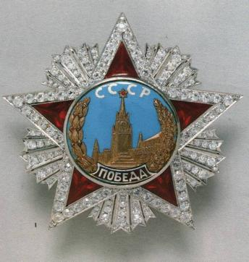
" Просто был выбор у каждого:
я или Родина "
Книги о войне и их экранизации

Slide 2
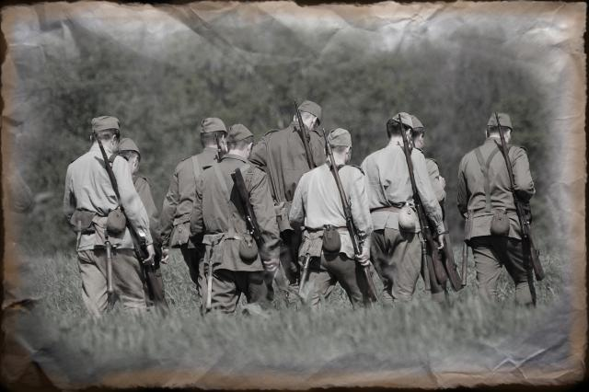
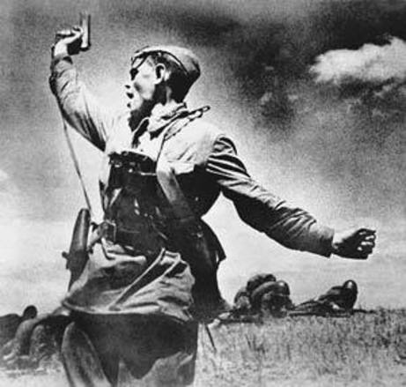
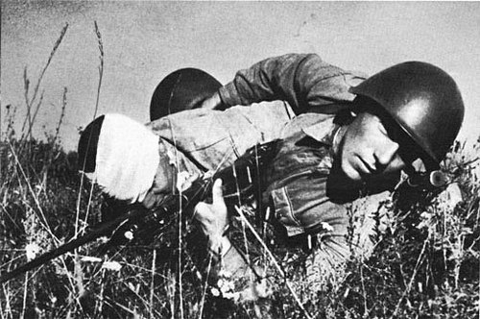
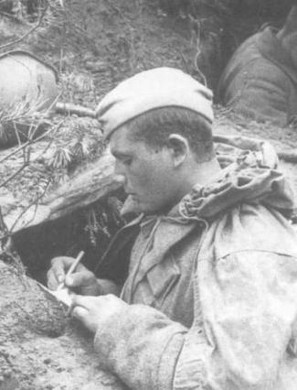
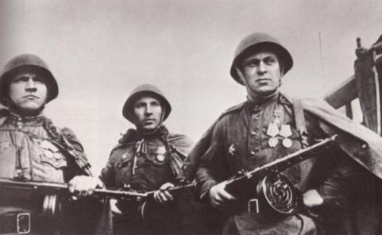
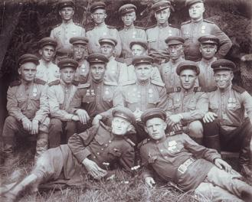
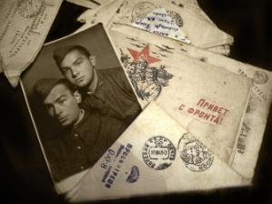


Slide 3
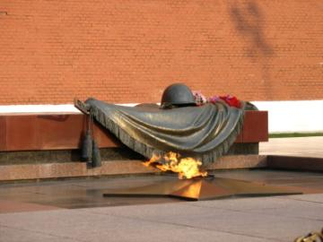
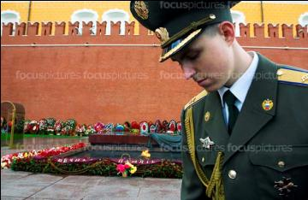
Убейте войну,
Прокляните войну,
Люди Земли!
Мечту пронесите
через года
И жизнью наполните!..
Но о тех,
Кто уже не придет
никогда,-
Заклинаю -
Помните!
Р. Рождественский

Slide 4
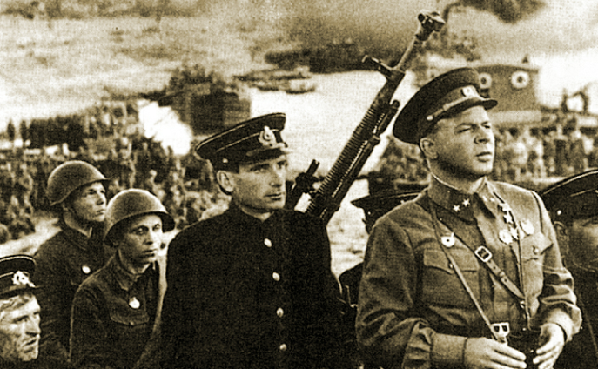
22 июня 1941 года в 4 часа утра гитлеровские захватчики вероломно нарушили границы Советского Союза. Началась Великая Отечественная война.

Slide 5
Введение
Великая Отечественная война была самым трагическим событием XX века. Это война, унесшая десятки миллионов человеческих жизней по всему миру, большая часть из которых пришлась на нашу страну; война, в которой героическая борьба советского народа стала решающим фактором в победе над фашизмом – чумой XX века.

Slide 6

«Живые и мертвые» – одно из лучших произведений о войне.
К.М. Симонов, писатель, поэт, фронтовой корреспондент, сам прошел ад войны и знал обо всех её ужасах.

Slide 7
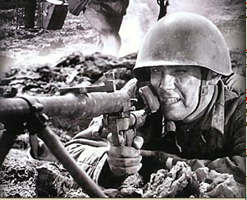
В повести « В окопах Сталинграда»
В. Некрасов не описывает блестящих победных боев, не представляет немецких захватчиков неопытными мальчишками. Он рассказывает горькую правду о войне.

Slide 8
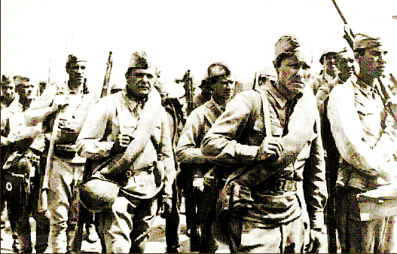
Воробьев К. Д. Вот
пришел великан...:
Повести.- М. : АСТ, Олимп,
2002.
Аннотация.
Константин Воробьев (1919-1975), по свидетельству А. Твардовского,
писатель, способный говорить "новые слова",не повторяющий в
своем творчестве "всем известных азов". Единственно верные по
отношению к его прозе слова - отвага и мужество, к его характеру –
яркий, размашистый, непокорный. Может быть из-за такой непохо-
жести на других - и книги его шли тяжело. Повесть "Убиты под
Москвой" Воробьев считал своей удачей. Однако именно она, с такой
же непохожей ни на что войной, известной автору не понаслышке,
вызвала яростное сопротивление критики.

Slide 9
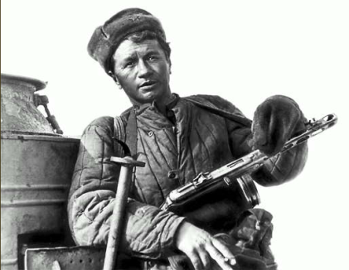
Вячеслав Кондратьев в повести « Сашка» показывает нам солдата – парня честного, отзывчивого, человечного. Бывая в сложных ситуациях, он нередко вставал перед тяжелейшим выбором, но всегда оставался человеком.

Slide 10

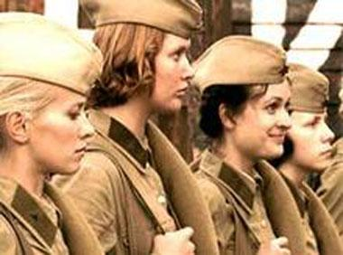
Женщина на войне
Война – это удел не только сильных мужчин, женщины тоже внесли огромный вклад в нашу победу. И всё же женщина и война – понятия несовместимые. Об этом повесть Бориса Васильева
«А зори здесь тихие…»

Slide 11
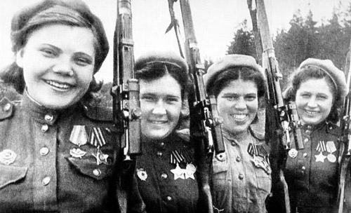
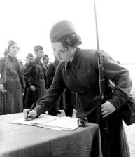
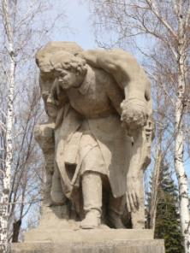
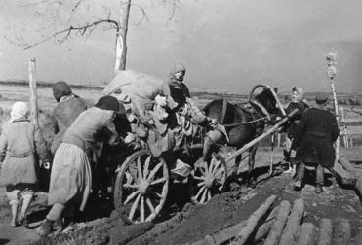

Slide 12
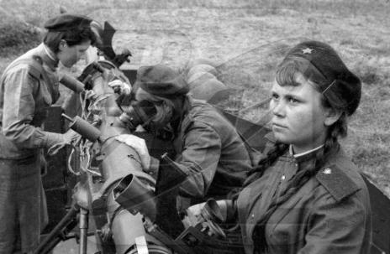
Зенитчицы кричали
И стреляли...
И падали
И поднимались снова,
Впервые защищая наяву
И честь свою
(в буквальном смысле
слова!)
И Родину,
И маму,
И Москву.
Р.Рождественский

Slide 13

Васильев Б. А зори здесь тихие.- Азбука
классика. СПб, 2004. Аннотация
Писательское имя Бориса Васильева не
нуждается в представлении – оно известно
самому широкому кругу читателей. В книгу вошли
хорошо известные повести, рассказывающие о
Великой Отечественной войне, участником и
свидетелем которой был автор.
Повесть «А зори здесь тихие» - одно из самых
пронзительных по своей лиричности и
трагедийности произведений о войне. Пять
девушек- зенитчиц во главе со старшиной
Васковым в мае 1942 на далёком разъезде
противостоят отряду отборных немецких
диверсантов- десантников. Хрупкие девушки вступают в смер-
тельную схватку с крепкими, обученными убивать мужчинами.
Светлые образы девушек, их мечты и воспоминания о любимых
создают разительный контраст с нечеловеческим лицом войны,
которая не пощадила их, юных, любящих, нежных, но и через
смерть они продолжают утверждать жизнь.

Slide 14
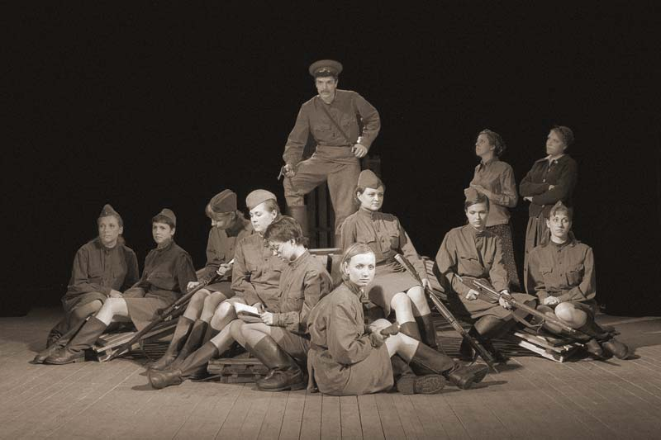

Slide 15
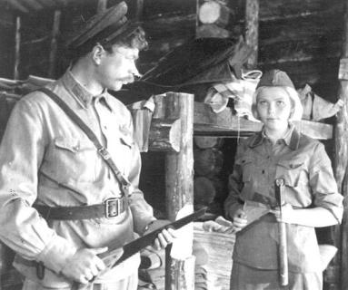
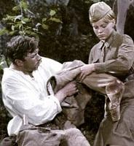
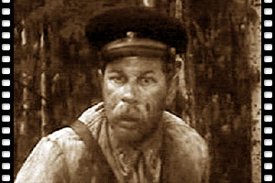
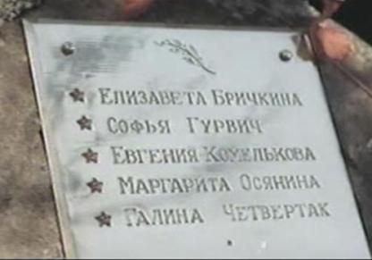

Slide 16

Васильев Борис Львович.
А зори здесь тихие...;В списках не значился : Повесть.Роман . - М. : Дет.лит., 2004.
Уже были созданы сотни книг о грандиозных
битвах - под Сталинградом, на Курской дуге, о
взятии Праги и Берлина. Заканчивалась первая
четверть века после войны. И тогда прозвучал
негромкий голос Бориса Васильева о безвестных
девчонках, погибших в карельских болотах.
Повесть изумила своей пронзительной человеческой правдой о
войне, о юных девчонках, которые погибли весной 1942-го,без
высоких слов, даже не поняв, что они приняли смерть
героически. Васильев скуп на слова; в самые трагические
последние минуты он пишет стиснув зубы, а мы читаем, чувствуя
комок в горле... "В списках не значился" писатель создает
потрясающую сцену смерти юной девушки Мирры, испытавшей
первую любовь с Николаем Плужниковым в смрадных казематах
Брестской крепости.
.

Slide 17
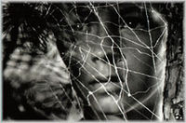
Дети и война
Богомолов Владимир Осипович.
Иван. Зося : Повести. - М. : Дет.лит., 2004.
Аннотация
В книгу вошли широко известные повести В.Богомолова о Великой Отечественной войне «Иван» и «Зося». Автор говорит о войне с чувством ответственности и боли: "Я вижу мысленно свою Россию, где в каждой второй или третьей семье кто-нибудь не вернулся..."

Slide 18

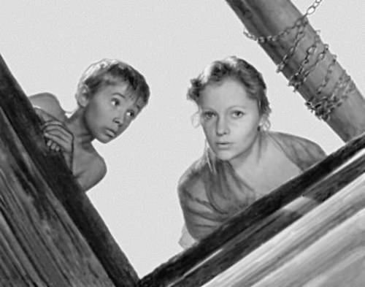
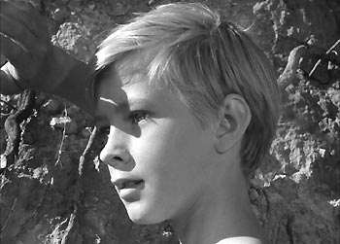
«Ива́ново де́тство» (1962) — фильм
Андрея Тарковского по мотивам повести
Владимира Богомолова «Иван». Это
первый полнометражный фильм режиссёра,
который принёс ему всемирную известность
и завоевал высокие призы на международных
кинофестивалях.

Slide 19
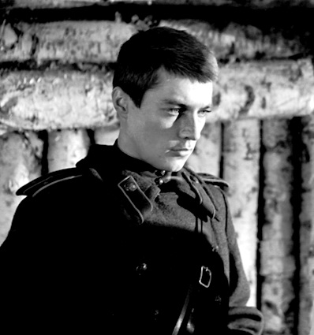

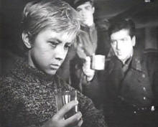
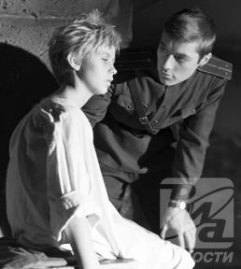
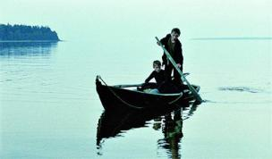
Режиссёр Андрей Тарковский
«Иваново детство»
Николай Бурляев — Иван
Николай Гринько — Грязнов
Валентин Зубков — Холин
Евгений Жариков — Гальцев
Степан Крылов — Катасонов
Ирина Тарковская (Ирма Рауш)
— мать Ивана

Slide 20
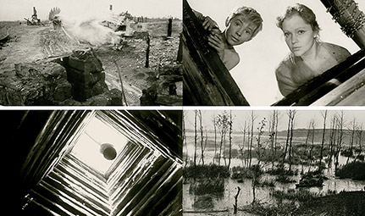

Slide 21
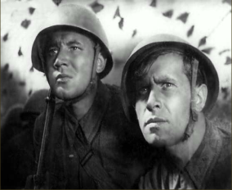

Просто был выбор…
Быков В. Сотников. Издательство:
Эксмо. 2009. Аннотация:
Писатель Василь Быков — участник
Великой Отечественной войны,
которая определила темы, сюжеты
и выбор героев его произведений.
Повесть «Сотников» —это рассуждение о
вечных философских вопросах: цене жизни и
смерти, трусости и героизме, верности долгу и
предательстве. В книгу вошли также повести
«Дожить до рассвета», «В тумане», «Стужа»,
герои которых стоят перед сложным нрав-
ственным выбором, когда остаться человеком
можно лишь ценой собственной жизни.

Slide 22

Сюжет повести
Белоруссия. Зима 1942 года.
Бывалый партизан Рыбак и офицер
Сотников отправляются на
поиски продовольствия для
партизанского отряда. После стычки с
полицаями они скрываются в деревне,
но спустя некоторое время их
настигают каратели. Допросы, пытки,
страх... Поиски выхода, компромисса.
Сделки с совестью приводят одного
из героев фильма к предательству,
тогда как другой мужественно идёт на
смерть.

Slide 23
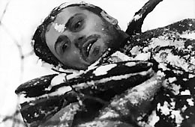
Вершиной творчества
кинорежиссёра Л.Е. Шепитько
стал фильм «Восхождение»
(1976, «Золотой медведь»
Международного
кинофестиваля в Берлине).
Картина сочетала достоверность рассказа о войне с
нравственной отчетливостью притчи, тонкую
психологическую нюансировку характеров с непрере-
каемостью позиции автора, не искавшего оправдания
предательству и определявшего подвиг как меру
личностной зрелости. В образном строе фильма
прочитывались евангельские параллели, финальная
смерть героя понималась как восхождение на крест во
имя спасения Родины.

Slide 24
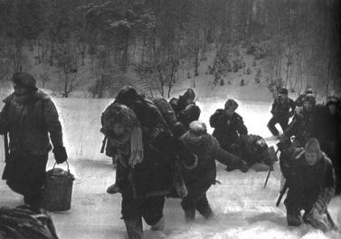
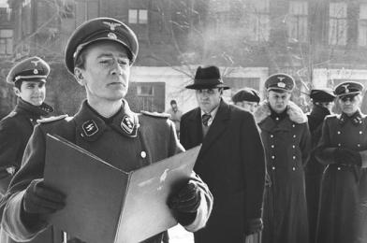
В ролях:
Владимир Гостюхин — Рыбак
Борис Плотников — Сотников
Анатолий Солоницын —
следователь Портнов
Людмила Полякова — Демчиха
Сергей Яковлев — староста Сыч
Мария Виноградова — старостиха
Съёмочная группа:
Режиссёр - Лариса Шепитько
Оператор-постановщик-
Владимир Чухнов
Композитор- Альфред Шнитке

Slide 25
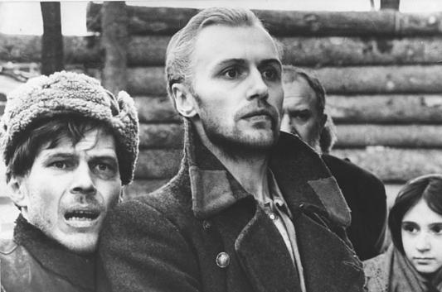
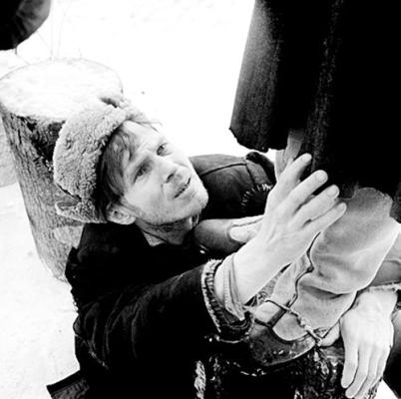
В. Гостюхин (Рыбак),
В. Плотников (Сотников)
в фильме «Восхождение»

Slide 26

Своя война В. Астафьева
Астафьев В. Пастух и пастушка./
Повесть.- Астрель: 2004.
Аннотация.
Виктор Астафьев (1924-2001) впервые
разрушил сложившиеся в советское время
каноны изображения войны, сказав о ней
жестокую правду и утверждая право автора-
фронтовика на память о "своей" войне.
Включенные в сборник произведения
объединяет вечная тема: противостояние
созидательной силы любви и разруши-
тельной стихии войны.

Slide 27

"Пастух и пастушка" - любимое детище
Виктора Астафьева – по сей день остается
загадкой, как для критиков, так и для
читателей, ибо заключенное в "современной
пасторали" время проникает дальше,
в неведомые пространственные измерения...
В попытке исповеди «из тихого света"
нашла себе выход личная, творческая и
гражданская боль.

Slide 28
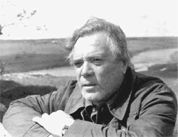
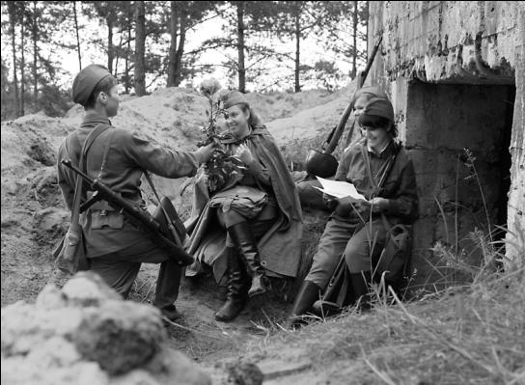
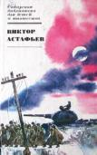
Война и любовь

Slide 29
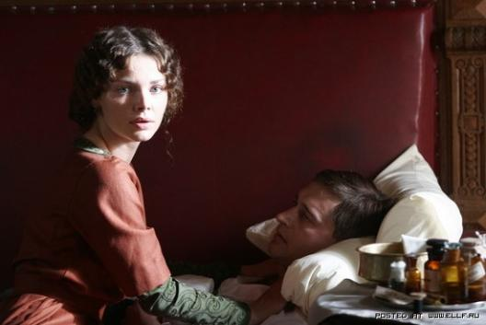
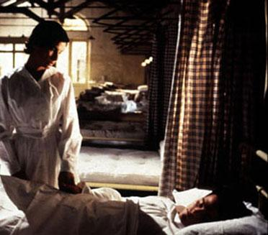

Slide 30
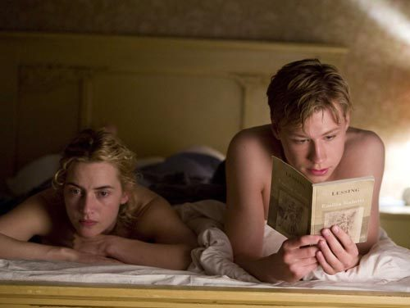
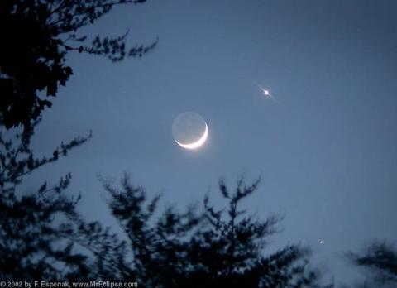

Slide 31
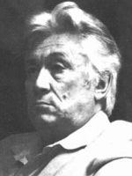
Война с чёрного хода
Трилогия "Богояр«, декабрь 2001 :
рассказ первый "Терпение"
рассказ второй "Бунташный остров»
рассказ третий "Другая жизнь"
Нагибин Ю. Богояр. – Московский рабочий: 1994. Аннотация. Любовь, смерть, продолжение жизни - тема трилогии "Богояр", повествующей о судьбах обитателей "инвалидного" острова. Повести и рассказы Ю.Нагибина проникнуты лиризмом и иронией, философскими обобщениями.

Slide 32
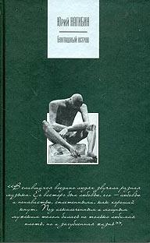
Экранизация рассказа Ю.Нагибина «Терпение»
Время отдыха с субботы до понедельника, 1984
Режиссер - Игорь Таланкин
Оператор - Георгий Рерберг, Павел Лебешев
Композитор - Альфред Шнитке
Художник-постановщик - Валерий Филиппов
В ролях - Алексей Баталов, Алла Демидова,
Владислав Стржельчик, Дарья Михайлова, Михаил Неганов
Аннотация:
Вариация на тему рассказа Ю.Нагибина “Терпение”. Семья
ученого-физика проводит уик-энд на туристском пароходе. Его
жена встречает на Валааме безногого инвалида лодочника, друга
юности, пропавшего без вести во время войны. Любовь к этому
человеку она хранит до сих пор.

Slide 33
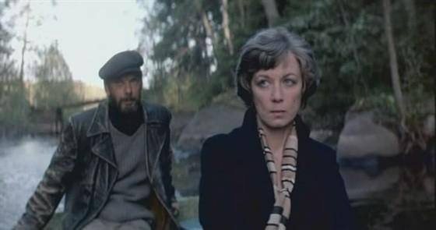
Краткое содержание фильма:
Во время экскурсии на Валаам между супругами происходит ссора, и Анна отправляется к монастырю, где живут инвалиды. Неожиданно в безногом лодочнике она узнает друга юности Павла, пропавшего без вести во время войны, и уговаривает его уехать вместе с ней...

Slide 34
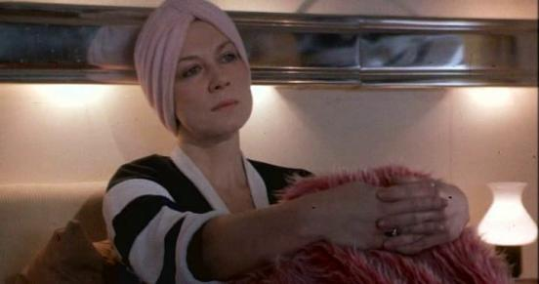



Slide 35

Ю.Нагибин
«Бунташный остров»
Инвалиды Великой Отечественной…
Безногие, безрукие калеки. Советское
государство, страна, которую они когда-то
защищали, стыдится их.
Остров Богояр – место паломничества - посещают
иностранцы, и калеки «наносят удар по престижу»
страны. Убрать их куда-нибудь подальше – вот
выход. Во главе с Павлом, главным героем повести,
обитатели дома инвалидов защищают свое последнее
пристанище. Лишённые еды, лекарств, медицинской
помощи, они отстаивают последнее – право Жить.

Slide 36
Что же ты с нами сделала, Родина?
В 1942 году перед празднованием 70-
летнего юбилея Сталина в бывшем
СССР были расстреляны
фронтовики-инвалиды Великой
Отечественной войны. Государство не
могло обеспечить им даже
элементарного существования и просто
уничтожило их. Часть их расстреляли,
часть увезли на далекие острова Севера
и в глухие углы Сибири.
Фильм воспроизводит возможную
историю подобного уничтожения солдат-
калек в одном из сталинских лагерей.
Бунт палачей
В ролях:
Алексей Шемис,
Андрей Базиков,
Игорь Горшков,
Константин Кот-Оглы,
Олег Бирючев,
Сергей Лукянцев,
Сергей Уфимцев
Режиссер: Геннадий Земель
Производство: Казахстан. 1999.

Slide 37


Slide 38

Опомнись, мир, пока ещё не поздно…
В литературе и публицистике последних лет все чаще звучат эсхатологические мотивы, появляются романы-предупреждения. Алесь Адамович считает, что на исходе века писатели “... должны создавать что-то, адекватно противостоящее сверхсмертям, сверхубийствам, заложенным в сверхоружии. Пример такого произведения - повесть “Последняя пастораль”.
Названием повести писатель обращает нас к жанру изящного пасторального романа о любви, но эпитет “последняя” возвращает читателя к тревожному и даже трагическому настоящему. На этом контрасте построено все произведение.

Slide 39



Прекрасные картины, картины любви, но это последнее, что осталось на Земле; страшные картины гибели мира, и опять трогательно-щемящий эпилог: прощание с этим миром и надежда на то, что любовь вечна.

Slide 40

Герои повести абстрагированы, нарочито обобщены, лишены индивидуальности, даже имен: Он, Она, Третий.
В Ней — Всеженщине — обобщено, сконцентрировано женское начало, ее прекрасный женский облик навеян герою боттичеллиевской Венерой, женская изменчивость подчеркивается неуловимой, не поддающейся определению национальной принадлежностью и удивительной способностью произносить слова любви на разных языках. Просыпаясь, она может быть парижанкой, англичанкой, африканкой — Всеженщиной.
По мысли автора, задача Женщины — возродить род людской (новая Ева), но в конце повести Она из символа Любви и Красоты превращается в символ Смерти, разрушаясь, распадаясь на глазах у героя. Красота и Любовь не могут спасти мир, они гибнут сами.

Slide 41

В повести смоделирована еще одна ситуация из русского классического романа — испытание героя любовью. Женщина выносит свой приговор сильной половине рода человеческого: мужчины — все каины, предавшие Красоту, Любовь, жизнь детей и собственную жизнь, не желающие прислушаться к голосу разума, к голосу природы, инстинкту самосохранения рода — и вот: Она “... повела рукою в сторону, где кончается наш остров, наш непонятно как существующий мир. Там, в кипящей от молний и штормов, заледеневшей саже погребено все — и правота одних и неправота других, все истины, все идеи, все слова.

Slide 42



Повествование, построенное на контрасте, держит читателя в постоянном напряжении. Пасторальные идиллические любовные сцены сменяются политическими спорами представителей двух враждующих сторон в последней на Земле войне, к спорам, которые здесь, на этом клочке чудом уцелевшего мира, разрешаются не вспышкой ненависти, а примирением и смехом.

Slide 43


  “Последняя пастораль” А. Адамовича не оставляет у читателя чувства обреченности. Наоборот, она побуждает к действию, необходимости найти выход, остановить это разрушение, уничтожение всего: культуры, нравственности, красоты, самой Земли, наконец.
  Современная русская литература, развивая и продолжая традиции мировой литературы, вновь обращается к человеческому Разуму, к утверждению человеческого духа вопреки бесчеловечности мира

Slide 44


Slide 45

“Это нужно — не мёртвым
— это надо — живым!”
Р.Рождественский
Я порою себя ощущаю
связной
Между теми, кто жив
И кто отнят войной…
Нет, ничто не забыто,
Нет, никто не забыт,
Даже тот,
Кто в безвестной
могиле лежит.
Ю. Друнина

Slide 46



К сожалению, и в мирной жизни человек не всегда остается человеком. Возможно, прочитав некоторые произведения военной прозы, многие задумаются над вопросами человечности и нравственности, поймут, что оставаться человеком - самая достойная цель жизни.

Slide 47













Биографические справки

Slide 48
Симонов
Константин Михайлович
Константи́н (Кири́лл) Миха́йлович Си́монов (28 ноября 1915, Петроград — 28 августа 1979, Москва) — русский советский писатель, поэт, общественный деятель.
Поэмы, сборники интимной и гражданской лирики («С тобой и без тебя», 1942; «Друзья и враги», 1948). Эпическое изображение Великой Отечественной войны, социально-нравственные конфликты в повести «Дни и ночи» (1943-44); романе-трилогии «Живые и мертвые» (1959-71; Ленинская премия, 1974), цикле повестей «Из записок Лопатина» (1957-78). Дневники военных лет.
«Глазами человека моего поколения. Размышления о И. В. Сталине» (опубликованы 1988) — попытки оправдать свое активное участие в идеологической жизни в 1940-50-х гг.
Пьесы, в т. ч. «Парень из нашего города» (1941), «Четвертый» (1961). Публицистика.
Главный редактор журнала «Новый мир» (1946-50, 1954-58), «Литературной газеты» (1938; 1950-54). Государственная премия СССР .

Slide 49

Некрасов
Виктор Платонович
Виктор Платонович Некрасов [4 (17) июня 1911, Киев — 3 сентября 1987, Париж], русский писатель.
Отец — банковский служащий, мать — врач. Раннее детство провел в Лозанне (там мать получала медицинское образование) и Париже. После окончания школы Некрасов учился на архитектурном факультете Киевского строительного института (закончил в 1936) и в студии при Театре русской драмы (закончил в 1937). До начала войны недолго работал архитектором, потом актером и театральным художником К этому времени относятся первые литературные опыты.
С августа 1941 в армии, воевал заместителем командира саперного батальона в Сталинграде, на Украине, в Польше. Дважды был ранен. В 1945-1947 работал журналистом в киевской газете «Советское искусство».
В 1946 в журнале «Знамя» была опубликована повесть Некрасова «В окопах Сталинграда» Повесть вызвала в литературных кругах неоднозначное отношение.
В 1974 эмигрировал, в 1979 за иронический отзыв о книге Л.Брежнева лишён советского гражданства.
Две повести экранизированы: «В окопах Сталинграда» — фильм «Солдаты» , «В родном городе» — фильм «Город зажигает огни».Умер в Париже, похоронен на русском кладбище Сент-Женевьев-де-Буа.

Slide 50

Кондратьев
Вячеслав Леонидович
Вячеслав Леонидович Кондратьев родился в Полтаве. Прозаик. Один из писателей фронтового поколения. С первого курса института в 1939 году был призван в армию. В декабре 1941 года ушел на фронт. В 1942 году воевал под Ржевом в составе стрелковой бригады. Был ранен, награжден медалью “За отвагу”.
В 1958 году закончил Московский заочный полиграфический институт. Много лет работал художником-оформителем. Первую повесть – “Сашка” – опубликовал в феврале 1979 года в журнале “Дружба народов”. Печатался в журнале “Знамя”. Все произведения Кондратьева в той или иной степени автобиографичны.
Свои повести и рассказы Вячеслав Кондратьев писал о главном в жизни своего поколения, о тех, кто воевал и погибал подо Ржевом, пусть и не получившим официального статуса города-героя, но оставшимся в памяти всех, кто там воевал, одной из самых героических и трагических страниц Великой Отечественной войны. Его проза, его “ржевский роман”, по определению В.Астафьева, стала погружением в прошлое, переживанием заново “своей войны”.
Писатель покончил жизнь самоубийством во время тяжелой болезни 21 сентября 1993 года.

Slide 51

Васильев
Борис Львович
Б.Л. Васильев родился 21 мая 1924 года в Смоленске. Отец - кадровый офицер царской, впоследствии - Красной и Советской армии. Мать из известного старинного дворянского рода, связанного с именами Пушкина и Толстого, с общественным движением XIX века.
Во время войны Борис Васильев ушел на фронт добровольцем в составе истребительного комсомольского батальона. Сражался, был в окружении. Все тяготы войны знает не понаслышке.
Борис Васильев - лауреат Государственной премии СССР, премии Президента России, Независимой премии движения имени академика А.Д. Сахарова "Апрель", Российской академии кинематографических искусств "Ника" - "За Честь и Достоинство".
Награжден орденами "За заслуги перед Отечеством" II степени, Трудового Красного Знамени, двумя орденами Дружбы народов, многими медалями.
Самые известные книги Б. Васильева: "А зори здесь тихие (1969), "Не стреляйте белых лебедей" (1973), "В списках не значился" (1974), "Завтра была война" (1984), "Вам привет от бабы Леры" (1988), "Утоли моя печали" (1997).
Он также автор многочисленных публицистических статей. По сценариям и книгам Б.Л. Васильева снято 15 кинофильмов. Живет и работает в Москве.

Slide 52

Рождественский Роберт Иванович
Рождественский Роберт Иванович (1932 - 1994), поэт. Родился в семье военнослужащего. В девять лет оказался в детском доме - родители ушли на фронт. После окончания школы поступил в Петрозаводский университет, где начинает писать стихи .Оставляет университет ради Литературного института им. М.Горького (окончил в 1956).
За время учебы в институте выпустил в свет сборники стихов "Флаги весны" (1955) и "Испытание" (1956); напечатал поэму "Моя любовь" (1955).Затем последовали другие поэтические сборники: "Дрейфующий проспект" (1959); "Ровеснику" и "Необитаемые острова" (1962); "Радиус действия" (1965); "Посвящение" (1970); "За двадцать лет" (1973) и др.
Высокая гражданственность поэзии Р.Рождественского привлекает внимание различных изданий и издательств. На его стихи пишутся популярные песни: "Стань таким", "Песня неуловимых мстителей", "Огромное небо" и другие.
В 1971 выходит книга путевых очерков "И не кончается земля".В 1980-е выходит ряд его поэтических сборников: "Голос города", "Семь поэм", "Выбор", "Стихи, баллады, песни", "Друзьям", "Возраст" и др.В 1990-е опубликовал сборники стихов "Бессонница" (1991), "Пересечение" (1992), стихи для детей - "Алешкины мысли" (1991).Умер Р.Рождественский 20 марта 1994.

Slide 53

Богомолов
Владимир Осипович
1
Владимир Осипович Богомолов родился в 1926 году в
деревне Кирилловка Московской губернии. В 1941 году
окончил семь классов средней школы.
Участник Отечественной войны. В действующей армии прошёл путь от рядового до командира роты. Награжден орденами и медалями. Автор получивших широкую известность и переведенных на десятки языков романа "Момент истины« ("В августе сорок четвертого..."), повестей "Иван", "Зося« и рассказов.
В.Богомоловым в обиход русского языка были введены несколько
новых понятий и прежде всего выражение «момент истины». По мотивам повести "Иван" кинорежиссером Андреем Тарковским был
поставлен известный фильм "Иваново детство" (1962), удостоенный высшей
премии Венецианского кинофестиваля "Золотой лев".
Роман "Момент истины"("В августе сорок четвертого...") и повесть "Иван"
выдержали более сотни изданий и, согласно данным библиографов, лидируют по количеству переизданий среди многих тысяч других современных литературных произведений, опубликованных соответственно в последние 25 и 40 лет.

Slide 54

Василь Быков
Родился 19 июня 1924 в деревне Бычки Витебской области в крестьянской семье. С детства увлекался рисованием. Окончил 8 классов школы, затем учился на скульптурном отделении Витебского художественного училища (1939—1940) и в школе ФЗО.
Призван в армию летом 1942, окончил Саратовское пехотное училище. С действующей армией старший лейтенант, командир взвода артиллеристов Василь Быков прошёл по Болгарии, Венгрии, Югославии, Австрии.
Позднее в творчестве Быкова важнейшей частью сюжетов стало постоянное преодоление героями военного пространства, требующего полной отдачи жизненных сил и абсолютной сосредоточенности на сиюминутном действии («Волчья стая», «Альпийская баллада», «Сотников», «Дожить до рассвета» и др.).
Выбор военной темы Быковым обусловлен двумя причинами: исторической (люди должны знать, какой человеческой ценой была завоевана победа над фашизмом) и современной (как он сам подчеркивал) – мы не ходим сегодня в разведку, но нам и сейчас нужны те нравственные принципы, которые питали в годы войны героизм, честность, мужество, чувство ответственности.

Slide 55

Астафьев Виктор Петрович
Астафьев Виктор Петрович родился1 мая 1924 года в селе Овсянка недалеко от Красноярска. В семь лет мальчик потерял мать. Заступницей и кормилицей мальчика становится его бабушка - Екатерина Петровна. Учитель школы-интерната сибирский поэт Игнатий Дмитриевич Рождественский замечает в Викторе склонность к литературе и развивает ее. Окончив школу-интернат, подросток сам зарабатывает себе на хлеб. После ФЗО работал составителем поездов. Осенью 1942 года Виктор Астафьев добровольцем уходит на фронт. С 1951 но 1955 год Астафьев работает литературным сотрудником газеты «Чусовской рабочий».
В 1953 году в Перми выходит его первая книжка рассказов. С апреля 1957 года Астафьев - спецкор Пермского областного радио.В 1958 году увидел свет его роман «Тают снега». В. П. Астафьева принимают в Союз писателей РСФСР.
В 1975 году за повести «Перевал», «Последний поклон», «Кража», «Пастух и пастушка» В. П. Астафьеву была присуждена Государственная премия РСФСР имени М. Горького. В 1978 году за повествование в рассказах «Царь-рыба» В. П. Астафьев был удостоен Государственной премии СССР. В 1994 году «за выдающийся вклад в отечественную литературу» писателю была присуждена Российская независимая премия «Триумф». В 1995 году за роман «Прокляты и убиты» В. П. Астафьев был удостоен Государственной премии России.

Slide 56

Нагибин Юрий Маркович
Юрий Маркович Нагибин родился 3 апреля 1920 года в Москве. Отец был расстрелян как участник белогвардейского восстания .
В 1938 году Юрий Нагибин с отличием окончил школу. Учился в медицинском институте, бросил, поступил во ВГИК, на сценарный факультет. Учёбе помешала война.
Юрий Нагибин был призван в армию и осенью 1941 года отправлен на Волховский фронт в отдел политуправления.В его фронтовые обязанности входили разбор вражеских документов, выпуск пропагандистских листовок, ведение радиопередач.
В 1942 году он вступил в Союз писателей СССР.
В 1943 году вышел сборник прозаических произведений Юрия Нагибина "Человек с фронта".После окончания войны Юрий Нагибин занимался журналистикой, но не оставлял работы над прозой.
Писатель, литературовед, знаток кино, живописи и музыки, автор многих монографий о деятелях искусства, Юрий Нагибин был один из самых экранизируемых писателей.
Скончался Юрий Нагибин 17 июня 1994 года. Он похоронен в Москве на Новодевичьем кладбище.

Slide 57

Алесь Адамович
Адамович Алесь, настоящее имя - Александр Михайлович (1927-1994), белорусский прозаик, публицист.
Родился 3 сентября в деревне Конюхи Минской области в семье врача. С 1928 семья жила на Бобруйщине, где ее застала Отечественная война. С 14 лет вместе с родственниками принимал участие в деятельности антифашистского подполья, с 1943 до начала 1944 сражался в партизанском отряде.
В 1944поступил в горно-металлургический техникум на Алтае. После войны вернулся в Белоруссию, поступил в Минский университет, закончил аспирантуру, защитив кандидатскую диссертацию. Работая в Институте литературы им. Я. Купалы, защитил докторскую диссертацию.
В 60-е гг жил в Москве, учился на Высших сценарных курсах, одновременно читая курс белорусской литературы в МГУ им. М. Ломоносова. Затем вернулся в Минск, продолжив работу в Институте литературы. Член-корр. АН Белоруссии с 1980. Начал литературную деятельность романом "Война под крышами" (1960). Его перу принадлежат повести "Сыновья уходят в бой" (1965), "Хатынская повесть"(1968 - 72), "Каратели" (1980), "Блокадная книга" (1977 - 81, совместно с Д. Граниным).
Автор рассказов, многочисленных публицистических очерков, активный общественный деятель. Жил и работал в Минске.

Slide 58
Юлия Владимировна
Друнина
Друнина Юлия Владимировна (1925 - 1991), поэтесса. Родилась 10 мая в Москве в семье учителя. В 11 лет начала писать стихи.
Когда началась Отечественная война, в шестнадцатилетнем возрасте записывается в добровольную санитарную дружину при обществе Красного Креста и работает санитаркой в госпитале. Участвует в строительстве оборонительных сооружений под Можайском, попадает под бомбежку и, выполняя свои прямые обязанности, становится санитаркой пехотного полка. Воевала, была ранена.
В 20 лет приезжает в Москву, идет в Литературный институт, ходит со студентами на лекции. Никто не посмел ей отказать.В начале 1945 в журнале "Знамя" была напечатана подборка стихов Друниной, в 1948 - стихи "В солдатской шинели". В марте 1947 участвует в 1 Всесоюзном совещании молодых писателей. Была принята в Союз писателей. Широко известны строки поэтессы:
Я только раз видала рукопашный.
Раз - наяву. И тысячу - во сне.
Кто говорит, что на войне не страшно,
Тот ничего не знает о войне.
Ю.Друнина трагически ушла их жизни, покончив с собой 21 сентября 1991.

Slide 59

Тарковский
Андрей Арсеньевич
Андрей Тарковский, сын известного русского поэта Арсения Тарковского, родился 4 апреля в 1932 году в селе Завражье Ивановской области. В 1951-1952 он учился на арабском отделении Московского института востоковедения. В 1952-1953 годах работал в геологических партиях.
В 1960 году Андрей Тарковский окончил режиссерский факультет ВГИКа. Затем он работал на киностудии «Мосфильм».
Мировую известность принесла Андрею Тарковскому уже первая его полнометражная работа — «Иваново детство». В дальнейшем все картины Тарковского становились заметными событиями культурной жизни страны, оказывая влияние на духовное развитие общества. Картина «Андрей Рублев» была включена в число 100 лучших фильмов в истории кино. Жизнь великого иконописца послужила отправной точкой для размышлений Тарковского о судьбе художника в России.

Slide 60
Особое место в творчестве режиссера занимают ленты, поставленные им по книгам выдающихся современных фантастов — Станислава Лема и братьев Стругацких: «Солярис» и «Сталкер». Положив эти произведения в основу своих фильмов, Андрей Тарковский философски переосмыслил их, придав им новое звучание. А между этими фильмами он снял автобиографическую картину «Зеркало».
В 1982 году режиссер уехал в Италию, где поставил ленту «Ностальгия» с Олегом Янковским в главной роли русского поэта, умершего в Италии от тоски по родине. Тема личной жертвы наибольшее развитие получила в «Жертвоприношении», последнем фильме Тарковского, поставленном режиссером в Швеции.
Последние несколько лет жизни Андрей Тарковский провел на Западе. В 1984 году, не получив от советских официальных органов разрешения на продление пребывания за границей, Тарковский заявил, что остается на Западе. Он слишком дорожил своим временем, словно предчувствуя, что жить ему остается совсем немного.
29 декабря 1986 года Андрей Тарковский умер. Сотни людей пришли во двор Свято-Александро-Невского собора, где отпевали Андрея. На церковных ступенях Мстислав Растропович на виолончели играл возвышенно-строгую «Сарабанду» Баха.
А последним пристанищем Андрея Тарковского стало кладбище в предместье Парижа — Сент-Женевьев-де-Буа.

Slide 61

Шепитько Лариса Ефимовна
Лариса Шепитько (6 января 1938 года - 2 июня 1979 года) - кинорежиссер, автор фильмов «Зной», «Крылья», «Ты и я», «Восхождение». Картина «Восхождение» получила более десяти международных призов и была признана новым словом в мировом киноискусстве.
В 1954 году на съемках фильма по роману Этель Войнич «Овод» Лариса познакомилась кинематографистами и стала подрабатывать на киностудии. По окончанию школы Лариса поступила на режиссерский факультет ВГИКа. Ей посчастливилось попасть в мастерскую к Александру Довженко.
В 1963 году Лариса заканчивала съемки своего большого дипломного фильма «Зной». Она познакомилась с Элемом Климовым, который впоследствии стал великим кинематографистом. Лариса вышла за него замуж. В Париже Ларису сравнивали с Гретой Гарбо. В 1966 году Лариса сняла фильм «Крылья». В 1971 году выходит в свет ее фильм «Ты и я». Кстати, этот фильм Лариса вместе с Геннадием Шпаликовым написала за две недели.

Slide 62
Лариса Шепитько считала, что кинематограф – это чисто мужское дело. И тот факт, что она оказалась в кинорежиссуре – это исключение из правил.
Фильм «Восхождение» по мотивам повести В.Быкова «Сотников», который поставила Лариса, не раз был назван жестким и даже жестоким. Но именно этот фильм принес ей славу.
Она работала как одержимая, словно предчувствуя, как мало ей отпущено. Шепитько приступила к очередному фильму – «Матера». На главную роль в фильме Лариса пригласила Стефанию Станюту. Кто-то из тех, кто видел этих двух женщин, рядом говорил, что если бы Лариса дожила до старости, была бы похожа на Стефанию.
Утром 2 июля 1979 года на 187-м километре пустынного Ленинградского шоссе, «Волга»-пикап, в которой находились члены съемочной группы, выехала на встречную полосу и врезалась в грузовик. Фильм «Матера» заканчивал муж Ларисы Элем Климов. Этот фильм стал воистину восхождением Ларисы Шепитько.

